Slide 1
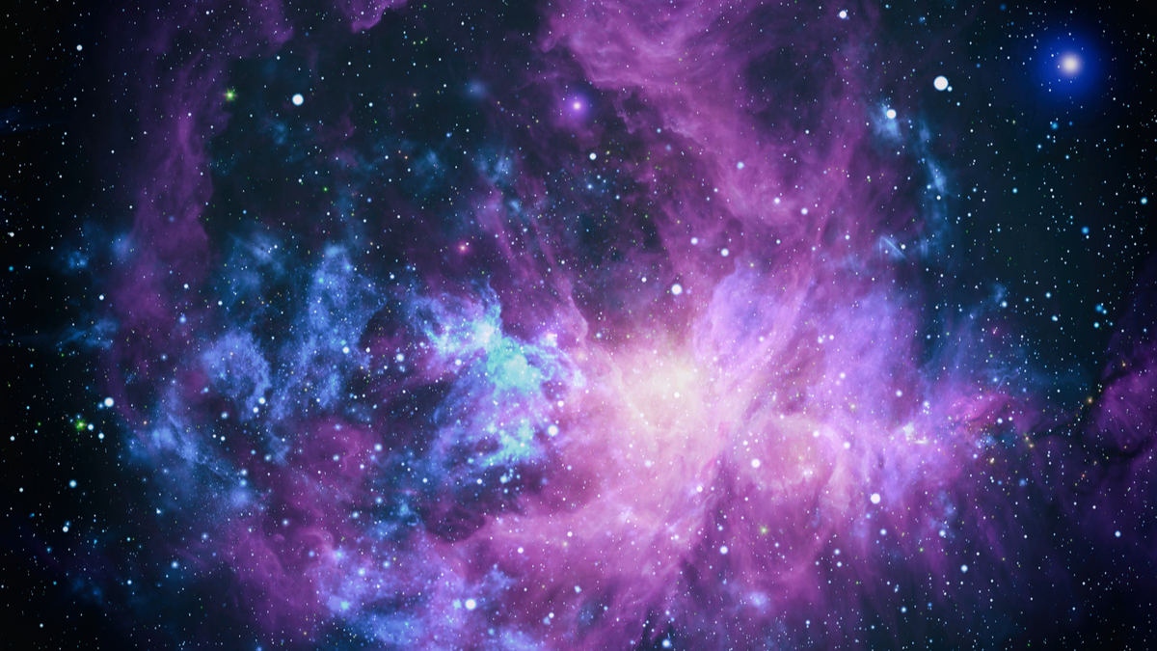
Soirée astrologie avec miss univers

Slide 2
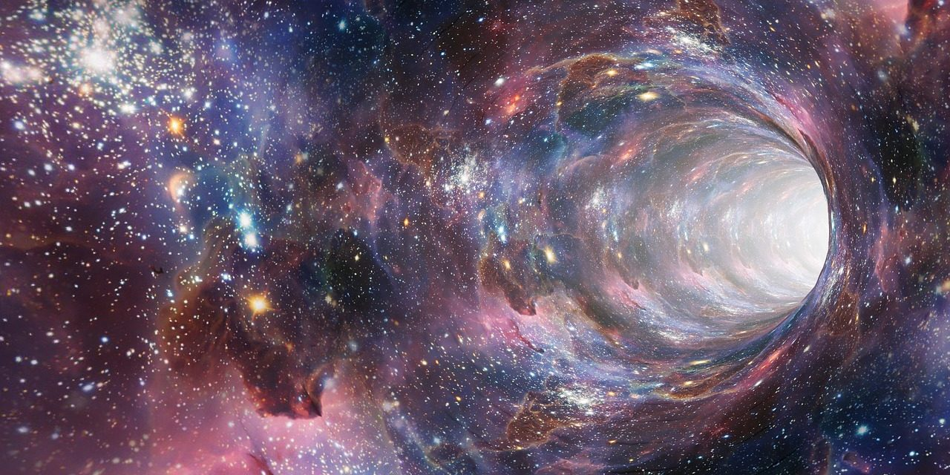
Sommaire
Les 3 étapes prévues seront :
1- Aller cherché la demoiselle
2- La ramener et être au petit soin
3- Lui faire découvrir le peu que je sais sur l’astrologie
4- Le reste, resteras secret ;)

Slide 3
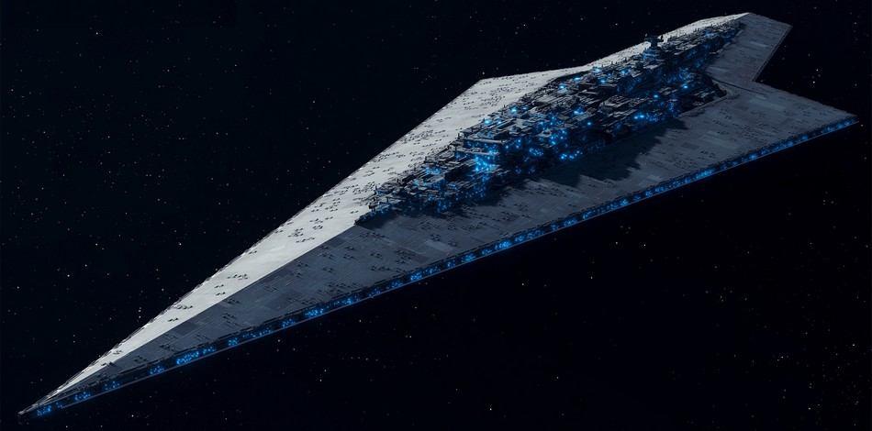
1- Aller cherché la demoiselle
Partir de chez moi dans le but de récupérer la demoiselle a son domicile. Tout cela avant 17H30 afin d’être rentrer avant le couvre feu. Le chauffeur s’engage a faire un effort vestimentaire pour que la passagère soit installé tel qu’elle le mérite

Slide 4
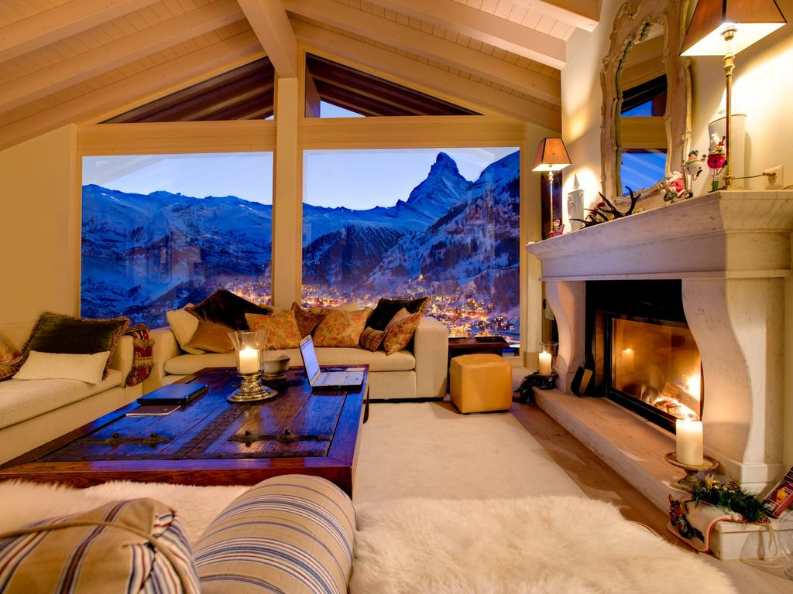
2- La ramener et être au petit soin
Une fois rentrer la demoiselle aura le droit a ce qu’elle désire tant que je peux le faire, quand au repas il sera commandé afin de ne pas trop se fatigué pour la partie suivante, la demoiselle saura la personne qui choisiras le repas.

Slide 5
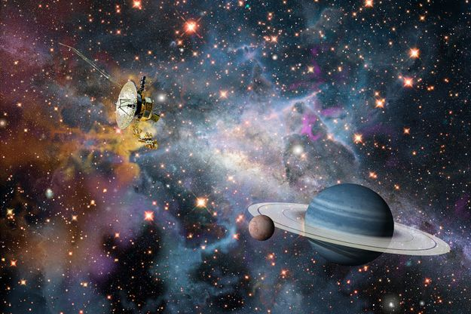
Lui faire découvrir le peu que je sais sur l’astrologie
Enfin le dernier point, je m’engage a faire un cours particulier a la demoiselle sur tout ce que je sais de l’espace en général, de plus je m’efforcerais de répondre a toute ces questions tant que j’en aurais la réponse.

